Slide 1
Le diplôme de DCC
[Discipline]
[Nom du présentateur]
Date
V1.5 septembre 2023

Slide 2
Comment utiliser ce diaporama
Cette présentation vise à aider les comités de domaine de compétence ciblée (DCC) du Collège royal à faire des exposés à divers auditoires dans votre communauté de pratique et à contribuer ainsi à promouvoir votre discipline et le titre du Collège royal.
Ce diaporama est personnalisable.
Servez-vous-en comme référence pour préparer votre présentation ou adaptez-la à votre discipline et à votre public cible (nouveaux stagiaires, enseignants, programmes de FMPD, enseignants qui s’intéressent à un programme agréé, membres d’ANS, etc.).
Les [crochets] indiquent les renseignements à mettre à jour pour votre DCC.
Nous avons inclus à la fin une section intitulée « Définition des DCC » à titre de référence, au cas où vous souhaiteriez inclure des messages clés sur la catégorie de reconnaissance des disciplines ou vous préparer à des questions.
Ajoutez vos coordonnées à la diapositive 23!
Notes:
* Terme général comprenant les groupes de travail, les comités et les sous-comités de DCC

Slide 3
Comment utiliser ce diaporama
Des hyperliens intégrés dans la présentation permettent d’accéder au site Web du Collège royal. Vous voudrez peut-être les mettre en signet pour les consulter plus tard ou les communiquer dans la boîte de clavardage durant une présentation virtuelle.
La diapositive 7 présente des renseignements sur le programme de DCC du Collège royal qui sont en date du 1 septembre 2023. Communiquez avec Linda Rumleski, gestionnaire des programmes de DCC, pour des mises à jour.
Nous serons ravis de vous aider, que ce soit en révisant votre présentation avant l’exposé ou en participant à titre de conférencier invité ou de coprésentateur. N’hésitez pas à communiquer avec notre gestionnaire de programme!

Slide 4
Le DCC en [nom de la discipline]
Une discipline reconnue par le Collège royal

Slide 5
DCC en [discipline]
Reconnue comme une discipline du Collège royal en [année]; les normes nationales de la discipline ont été approuvées en [année].
Autorise la saisie depuis : [énumérer les voies d’accès aux disciplines]
Deux voies d’accès au diplôme :
En cours de formation (formation agréée) : [dressez la liste des facultés de médecine qui offrent des programmes agréés]
Route d’évaluation par la pratique : [date de son ouverture]
Il y a actuellement [#] titulaires d’un diplôme de DCC en [discipline]

Slide 6
Le programme de DCC du Collège royal
36 domaines de compétence ciblée reconnus par le Collège royal
28 des 36 ont des normes approuvées
Les 8 autres élaborent leurs normes (pas prêtes)
76 programmes de formation agréés dans 22 DCC.
338 titulaires d’un diplôme de DCC au Canada et 16 autres pays.

Slide 7
Devenir titulaire d’un diplôme de DCC
Reconnaissance officielle par le Collège royal qu’un médecin :
répond aux normes nationales de la discipline du Collège royal;
possède des compétences avancées dans un domaine spécialisé;
s’investit dans l’apprentissage à vie, le développement professionnel et l’amélioration continue de la qualité dans la profession des soins de santé.
Un autre titre transférable du Collège royal : DRCPSC.
Dr J. Exemple, FRCPC, pneumologie, DRCPSC, médecine des troubles du sommeil
Dr J. Exemple, FRCPC, cardiologie, DRCPSC, cardiologie d’intervention adulte
Notes:
Remarque : Les crédits de MDC ne sont pas propres à la discipline.

Slide 8
Devenir titulaire d’un diplôme de DCC
Participation obligatoire au programme de Maintien du certificat (MDC) du Collège royal
Les candidats du CMFC qui participent au programme MainPro+ sont exemptés
Frais de maintien annuels exigés pour conserver son statut de titulaire d’un diplôme de DCC (265 $ CA)
Notes:
Remarque : Les crédits de MDC ne sont pas propres à la discipline.

Slide 9
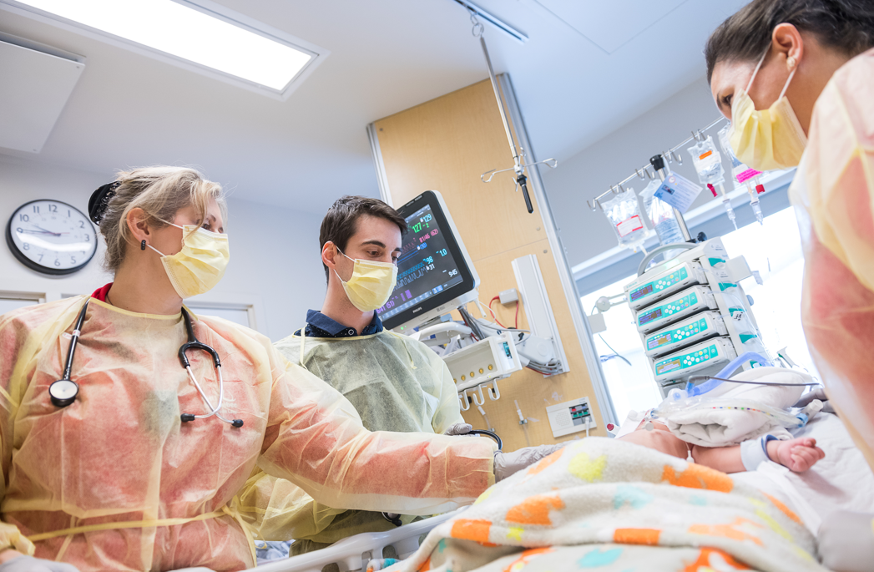
Processus d’obtention du diplôme en deux étapes
Le candidat est jugé admissible au diplôme par l’une des deux voies suivantes :
Évaluation en cours de formation – le directeur de DCC et la FMPD fournissent une attestation (1 015 $ CA) OU
Route d’évaluation par la pratique (REP-DCC) – le comité de DCC examine le champ de pratique des candidats (2 050 $)
Le Collège royal invite le candidat à faire reconnaître son titre en obtenant un diplôme de DCC (265 $ CA par année)

Slide 10
Avantages liés au statut de titulaire d’un diplôme de DCC
Reconnaissance des compétences et aptitudes accrues;
Utilisation du titre DRCPSC;
Inscription dans le répertoire en ligne du Collège royal;
Obtention d’un diplôme pouvant être encadré;
Soutien personnalisé quant aux exigences du programme de MDC;
Publications du Collège royal, comme Dialogue et les messages de la DG;
Rabais sur les publications et ressources du Collège royal, comme celles liées à CanMEDS.

Slide 11
Comment obtenir le diplôme du Collège royal
Reconnaissance des spécialistes dont la compétence est enrichie

Slide 12
Route d’évaluation par la pratique (REP-DCC) en [discipline]
Voie d’accès pour les enseignants et les autres spécialistes en exercice
Processus fondé sur des demandes
Évaluation par les membres votants du comité de DCC (« évaluateurs »)
Décision fondée sur l’examen par les pairs
Critères d’admissibilité : [#] années de pratique
Exigences relatives aux demandes :
Formulaire dûment rempli sur le champ de pratique de [discipline]
Curriculum vitæ (CV)
Noms de [#] pairs qui devront remplir un formulaire de rétroaction multisources (RMS)
Frais de demande 2 050 $ CA

Slide 13
Processus d’examen pour les candidats à la REP-DCC
Le demandeur soumet son dossier de demande et les frais d’évaluation au Collège royal
Le Collège royal demande une rétroaction des pairs désignés (RMS)
Dossier de demande du candidat et
Envoi des résultats de la RMS au comité de DCC de la discipline
Le comité de DCC examine le dossier de demande et détermine si le candidat est admissible au diplôme de DCC
Le Collège royal informe le demandeur de la décision du comité de DCC
Si le candidat est jugé admissible, il est invité à faire reconnaître son titre par le Collège royal
Le candidat présente une demande pour obtenir un diplôme de DCC du Collège royal
Le candidat devient titulaire d’un diplôme de DCC

Slide 14
FAQ
Comment puis-je présenter une demande? | Courriel : diplomas@collegeroyal.ca
Quel est le délai entre la soumission et la décision? | Le délai moyen est de trois à six mois et comprend la collecte des formulaires de RMS et la planification d’une réunion de comité pour l’évaluation.
Que se passe-t-il si je ne réussis pas? | Une rétroaction est fournie aux candidats non retenus qui peuvent soumettre une nouvelle demande une fois les exigences remplies sans payer de frais d’évaluation supplémentaires.
Quels sont les frais d’évaluation? | 2 050 $

Slide 15
Évaluation en cours de formation (formation agréée)
Les stagiaires s’inscrivent à un programme de DCC agréé et acquièrent des compétences dans le cadre d’une formation officielle
Le directeur du programme de DCC et la FMPD attestent que le stagiaire a terminé sa formation et qu’il est admissible au titre
Tous les stagiaires jugés admissibles sont invités par le Collège royal à faire reconnaître leur titre par l’obtention d’un diplôme de DCC
Frais de demande de 1 015 $ CA (à remettre avant la réception de l’attestation)
Notes:
L’attestation est fournie au moyen du formulaire d’attestation d’acquisition des compétences (AAC), qui est remis au directeur du programme de DCC et au bureau des études médicales postdoctorales à la fin de la formation.

Slide 16
Processus d’examen des stagiaires (en cours de formation)
Le stagiaire présente une demande au Collège royal et paie les frais d’évaluation
Le stagiaire satisfait aux exigences du portfolio de la discipline et termine le programme de DCC agréé
Le directeur/centre de DCC confirme l’admissibilité du stagiaire au Collège royal en soumettant un formulaire d’attestation d’acquisition des compétences (AAC)
Le candidat est invité à faire reconnaître son titre par le Collège royal
Le candidat présente une demande pour obtenir un diplôme de DCC du Collège royal
Le candidat devient titulaire d’un diplôme de DCC
Le Collège royal confirme que le stagiaire satisfait aux exigences d’admissibilité de la discipline

Slide 17
Demande d’agrément d’un programme de formation
Dates limites de soumission :
les 31 mai, 15 octobre et 31 janvier
(aux fins d’examen à l’automne, à l’hiver ou au printemps respectivement.)
Le bureau des études médicales postdoctorales communique avec l’Unité des normes éducatives (UNE) pour demander l’accès à la demande de la discipline dans CanAMS, le système électronique de gestion de l’agrément.
La demande est remplie et les documents justificatifs sont téléversés dans CanAMS aux fins de soumission.
L’UNE examine les demandes pour déterminer si elles sont complètes. On peut communiquer avec le bureau des études médicales postdoctorales s’il manque des composantes.
Les demandes sont examinées par le Comité de l’agrément des DCC (CA-DCC) à la prochaine réunion prévue.
Le comité de domaine de compétence ciblée (DCC) de la discipline du Collège royal fournit des commentaires sur la demande au Comité de l’agrément des DCC (CA-DCC), qui en tient compte pour prendre sa décision.
Le bureau des études médicales postdoctorales est informé de la décision du CA-DCC.

Slide 18
Domaines de compétence ciblée (DCC)
Catégorie de reconnaissance de disciplines du Collège royal

Slide 19
Qu’est-ce qu’un DCC?
Catégorie de reconnaissance de disciplines créée par le Collège royal pour répondre aux besoins non comblés de la société et de la population de patients dans le système de médecine spécialisée au Canada.
S’appuie sur la certification d’un médecin dans une spécialité primaire ou une surspécialité par une formation/pratique supplémentaire ou avancée, conformément aux normes nationales de la discipline de DCC.
Domaines de compétence ciblée
Une forme d’approche par compétences en formation médicale.
Possibilité de faire reconnaître une compétence enrichie grâce à un autre titre du Collège royal.
Primaire ou surspécialité
compétences et formation acquises durant la résidence

Slide 20
Les DCC ne...
mènent pas à la certification
Les DCC fournissent une qualification et un titre supplémentaires
mènent pas à devenir Associé/membre du Collège royal
Les candidats retenus peuvent choisir de faire reconnaître leur titre en obtenant un diplôme de DCC ou le titre de DRCPSC
remplacent pas la pratique dans la discipline de base ou le domaine de certification
Les titulaires d’un diplôme de DCC continuent d’exercer dans leur discipline de base et d’appliquer les compétences de DCC à cette pratique, habituellement dans une proportion maximale de 20 % du temps.
préparent pas un spécialiste à la pratique dans sa discipline de base
Cette formation est reçue au cours d’une résidence/certification antérieure.

Slide 21
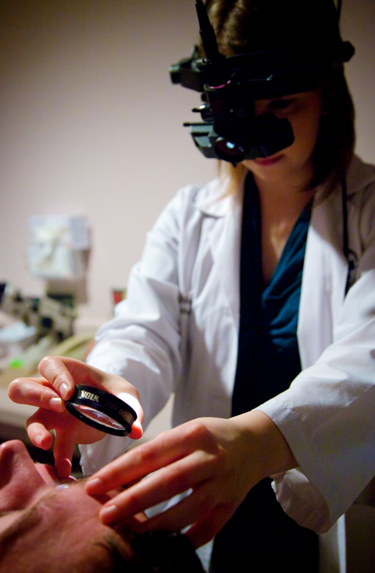
Pourquoi les DCC sont-ils importants?
Les DCC établissent des normes nationales de qualité et contribuent à la sécurité des patients en veillant à ce que tous les détenteurs du diplôme respectent les mêmes normes.
Les DCC contribuent à la santé du système de formation médicale postdoctorale.
Les DCC sont adaptés à l’évolution du système de spécialités et de soins aux patients.
Les DCC favorisent l’apprentissage à vie des spécialistes par des occasions de formation et de développement professionnel avancées.

Slide 22
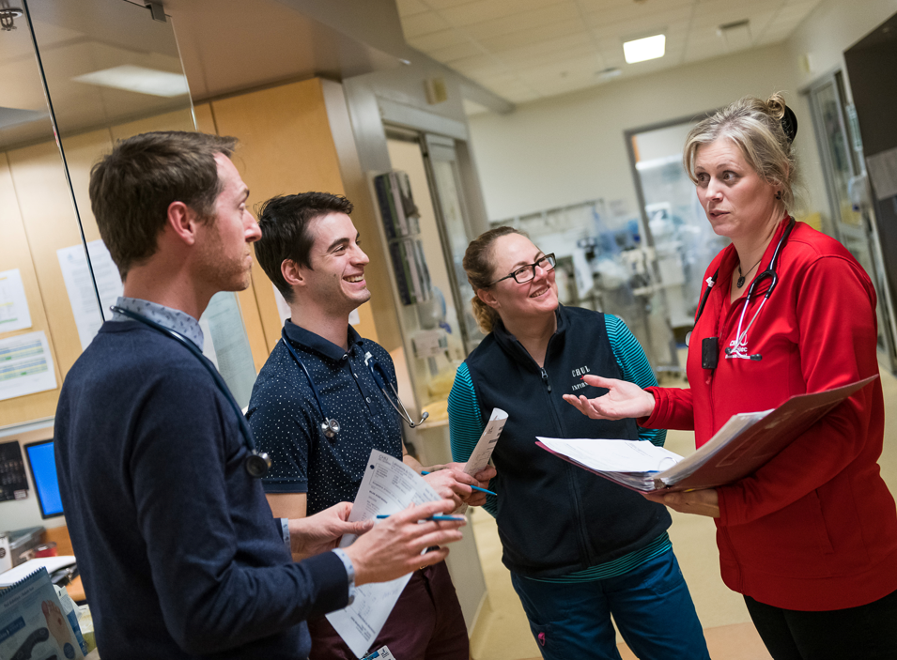
À qui s’adresse le DCC?
Les stagiaires à mi-chemin ou en fin de formation dans une spécialité primaire ou une surspécialité qui souhaitent acquérir des compétences avancées dans le cadre d’un programme de DCC agréé; ou
Spécialistes/médecins déjà expérimentés ou en pratique qui souhaitent améliorer leurs compétences ou faire reconnaître leurs compétences avancées existantes par un titre et un diplôme additionnels.

Slide 23
Personnes-ressources du Collège royal
Activité | Partie prenante | Courriel
Soumettre une demande d’évaluation | Stagiaires, candidats à la REP-DCC | diplomas@collegeroyal.ca
Demander un formulaire d’AAC | Directeurs de DCC, bureau des études médicales postdoctorales | diplomas@collegeroyal.ca
Faire reconnaître votre titre/présenter une demande pour obtenant un diplôme de DCC | Stagiaires, candidats à la REP-DCC qui ont déjà été jugés admissibles au diplôme | adhesion@collegeroyal.ca
Programme de DCC du Collège royal, c.-à-d. demandes de renseignements, précisions et commentaires | Tout | Linda Rumleski, gestionnaire des programmes de DCC
Questions propres à la discipline (application des normes de la discipline) | Tout | [Nom du membre du comité de DCC, adresse courriel (hyperlien)]

Slide 24
Merci!
royalcollege.ca • collegeroyal.ca

